Slide 1
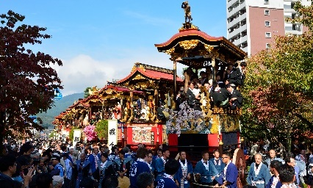
びわ湖大津教育プログラム：05
町人文化の華 -大津祭 お囃子体験と大津百町散策
自 然
環 境
産 業
歴 史
文 化
経 済
四百年の歴史と伝統を持つ湖国三大祭のひとつ「大津祭」、町人文化の華といわれる大津祭の歴史や現在の取組を現地の方から学び、曳山展示館でお囃子を体験します。町人文化として継承されてきた地域文化の保護について考えるプログラムです。
曳山展示館での体験後は、通常は一般の方が立入ることが出来ない大津百町の町家の練習場所を見学します。
プログラムのポイント
プログラムのポイント
プログラムの概要
湖国三大祭の一つ、国指定重要無形民俗文化財「大津祭」について学びます。
大津祭について調べてみる。
地域のお祭や伝統文化について調べてみる。
“受け継ぐべき文化” とはどういったものなのか定義づける。
地域と現地の課題や取組について調べてみる。
大津祭の曳山を見学、曳山のからくりについて学ぶ。
大津祭のお囃子を体験する。
現地の方からお話を聞き、どのように伝統文化が継承されてきたのかを理解する。
自分の身の回りにある伝統文化・産業・工芸についてまとめる。
体験してみて感じたこと、気づいたこと、自分の住んでいる地域との違いを発表する。
SDGsの観点で、自分が伝統継承にどう関われるのかを発表する。
事前学習
現地学習
事後学習
大津祭の歴史、地域の伝統、曳山のからくりについて現地の方から学び、大津祭のお囃子を体験します。
宿場町の面影が残る、通常は立入ることが出来ない町家の
練習場所を見学します。
実施場所 | 大津百町 | 行程例
実施時期 | 通年
対象 | 小学生・中学生・高校生
所要時間 | 2.5時間
人数 | 10～40人
持ち物 | 特になし
9:15 大津市曳山展示館集合
9:20 大津祭に関するレクチャー
9:50 大津祭お囃子体験
10:30 終了、館内見学
10:40 曳山町の町家（練習場所）見学
11:30 終了
散策時間の調整は可能です
自身が住む地域の伝統文化の継承について考える機会に。
問合せ （公社）びわ湖大津観光協会
TEL ：077-528-2772
FAX ：077-521-7330
Mail ：info@otsu.or.jp
備考
大津市曳山展示館までは、公共の交通機関利用をおすすめします。 JR大津駅から徒歩11分。京阪電車びわ湖浜大津駅から徒歩５分。
大津市曳山展示館の休業日（月曜休館）、大津祭当日は体験できません。実施可能日は、事前にびわ湖大津観光協会までお問合せください。
人数によりお囃子体験と町家見学を、入替制で実施する場合がございます。
大津百町散策は、地元ガイドが同行します。

